Slide 1

クラウド技術入門
進化し続ける
Microsoft Azureのこれから
栗原 尚弘

Slide 2

自己紹介
写真など
栗原 尚弘
愛知工業大学 情報科学科 学部3年
Twitter @soiya1919
C, C++, C#, Java(Android)

Slide 3
目次
概要
Microsoft Azureとは
他者製品と比べて
必要な開発環境
無料でできること、できないこと
開発入門
Microsoft Azure for DreamSpark 登録の流れ
新しくプロジェクトを作る
とりあえず抑えておきたい機能
デモ
まとめ
公式サイトの見方
見るべき入門サイト、情報源
ユーザーコミュニティ

Slide 4
概要

Slide 5
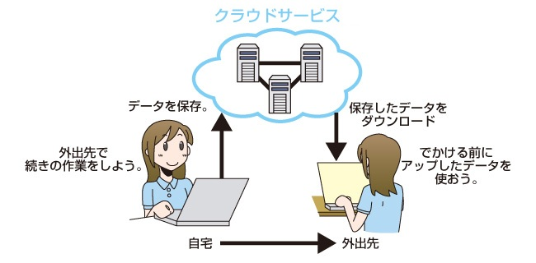
Microsoft Azureとは
クラウドサービス
出典： 総務省『国民のための情報セキュリティサイト』
http://www.soumu.go.jp/main_sosiki/joho_tsusin/security/basic/service/13.html

Slide 6
Microsoft Azureとは
Microsoftのサービス
“りんな”を支えているサービスだったりするよ
大きく分けて３種類

Slide 7
Microsoft Azureとは
Microsoftのサービス
“りんな“を支えているサービスだったりするよ
大きく分けて３種類

Slide 8

世界各地に存在する地域
12ヶ国，32箇所に存在
Notes:
リージョン
日本、中国、アメリカ、カナダ、ブラジル、ヨーロッパ、オーストラリアとかがあります

Slide 9
Microsoft Azureとは
Microsoftのサービス
“りんな“を支えているサービスだったりするよ
大きく分けて３種類

Slide 10
Microsoft Azureとは
Microsoftのサービス
“りんな“を支えているサービスだったりするよ
大きく分けて３種類

Slide 11
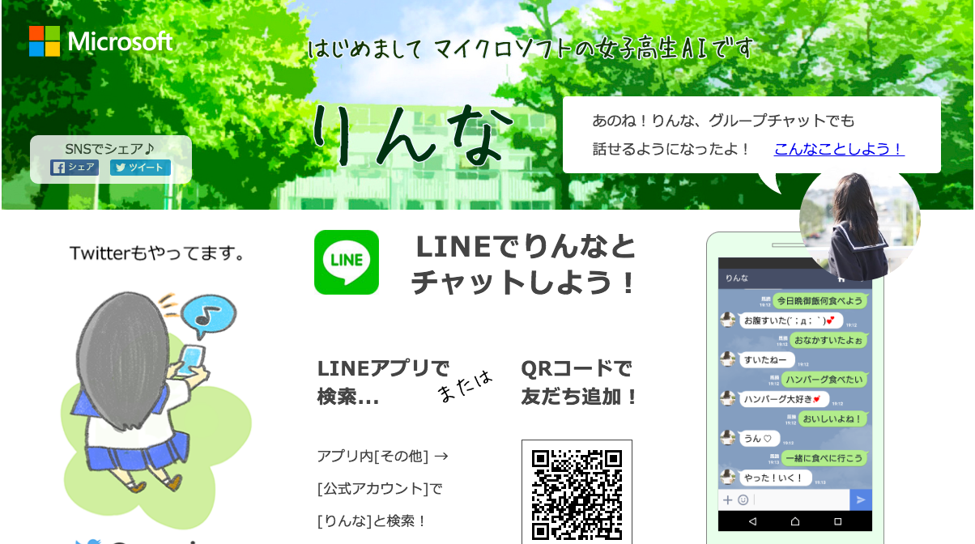
Microsoft Azureとは

Slide 12
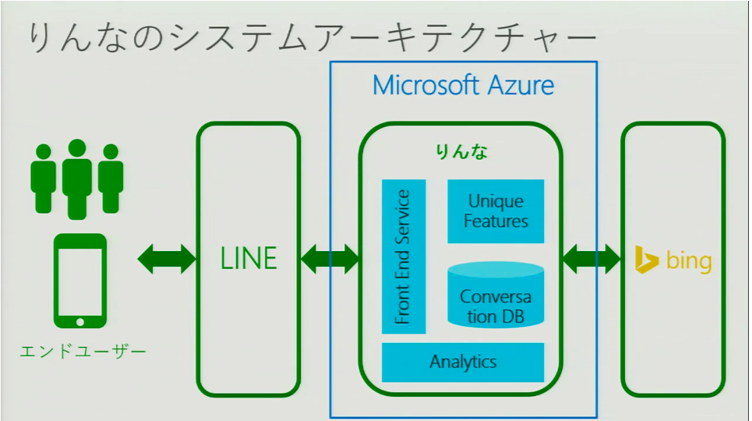
Microsoft Azureとは
引用 https://channel9.msdn.com/Events/FEST/2015/BIC-231
Notes:
Analytics(アナリティクス)→アクセス解析
フロントエンド
Conversation DB→会話用DB?
それらからBing APIブッコンでるかんじかな

Slide 13
Microsoft Azureとは
Microsoftのサービス
“りんな“を支えているサービスだったりするよ
大きく分けて３種類

Slide 14
Microsoft Azureとは
Microsoftのサービス
“りんな“を支えているサービスだったりするよ
大きく分けて３種類

Slide 15
IaaS PaaS SaaS
Application
Middle Ware
OS
Hard Ware
Network
SaaS
PaaS
IaaS
参考 Cloud Ace : https://www.cloud-ace.jp/report/detail01/
Notes:
ミドルウェア→データベース(MySQL等)、アパッチ、tomcatなどが最初から利用できるようになっている

Slide 16
IaaS PaaS SaaS
Application
Middle Ware
OS
Hard Ware
Network
SaaS
PaaS
IaaS
参考 Cloud Ace : https://www.cloud-ace.jp/report/detail01/
Notes:
次、Iaasについての説明

Slide 17






Virtual Machine(仮想マシン)
何ができるの？
パソコンをオンライン上で借りることができる
豊富なOSイメージが使用可能
VHDファイルをアップロードし利用することも可能
などなど…

Slide 18
Virtual Machine(仮想マシン)
種類(インスタンス)
A | D | Dv2 | DS | DSv2 | G | GS
メモリ重視、SSD重視、CPU重視などそれぞれ違いのある
７種類のインスタンス
Notes:
インスタンス→実体という意味

Slide 19
Virtual Machine(仮想マシン)
種類(インスタンス)
A | D | Dv2 | DS | DSv2 | G | GS
Azure 仮想マシン サイズ [検索]
https://azure.microsoft.com/ja-jp/documentation/articles/virtual-machines-windows-sizes/
Notes:
Aのみベーシックとスタンダード２つあること
雰囲気としてはテスト用と本番用。テスト用はそれなりに機能が省かれている。そのため値段が安い。
その他はすべてスタンダードプランになる。
感覚としてはAが基本的なプランディスクはHDDでコアが１コアでメモリが１ギガ無かったりするプランから８コアまであってメモリが５６ギガあったりするプランまである。
逆にGSは和牛インスタンス友いわれ、料金がすさまじい。その代わりメモリ４４８GB積んでると言っても嘘にならない。決してSSDの容量ではなく、RAMの容量。

Slide 20
Virtual Machine(仮想マシン)
料金
インスタンスごとの料金×◯時間
Notes:
インスタンス→実体という意味

Slide 21
IaaS PaaS SaaS
Application
Middle Ware
OS
Hard Ware
Network
SaaS
PaaS
IaaS
参考 Cloud Ace : https://www.cloud-ace.jp/report/detail01/
Notes:
ミドルウェア→データベース(MySQL等)、アパッチ、tomcatなどが最初から利用できるようになっている

Slide 22
IaaS PaaS SaaS
Application
Middle Ware
OS
Hard Ware
Network
SaaS
PaaS
IaaS
参考 Cloud Ace : https://www.cloud-ace.jp/report/detail01/

Slide 23

Web App
何ができるの？
Webアプリを作成することが可能
Notes:
インスタンス→実体という意味

Slide 24



Web App
動作可能な言語
Notes:
インスタンス→実体という意味

Slide 25
Web App
動作可能な言語
又は
Notes:
インスタンス→実体という意味

Slide 26

Web App
動作可能な言語
Notes:
インスタンス→実体という意味

Slide 27

Web App
動作可能な言語
Apache Tomcat
Notes:
インスタンス→実体という意味

Slide 28
IaaS PaaS SaaS
Application
Middle Ware
OS
Hard Ware
Network
SaaS
PaaS
IaaS
参考 Cloud Ace : https://www.cloud-ace.jp/report/detail01/
Notes:
ミドルウェア→データベース(MySQL等)、アパッチ、tomcatなどが最初から利用できるようになっている

Slide 29
IaaS PaaS SaaS
Application
Middle Ware
OS
Hard Ware
Network
SaaS
PaaS
IaaS
参考 Cloud Ace : https://www.cloud-ace.jp/report/detail01/
Notes:
ミドルウェア→データベース(MySQL等)、アパッチ、tomcatなどが最初から利用できるようになっている

Slide 30

Azure Machine Learning
何ができるの？
機械学習ができます
Notes:
インスタンス→実体という意味

Slide 31
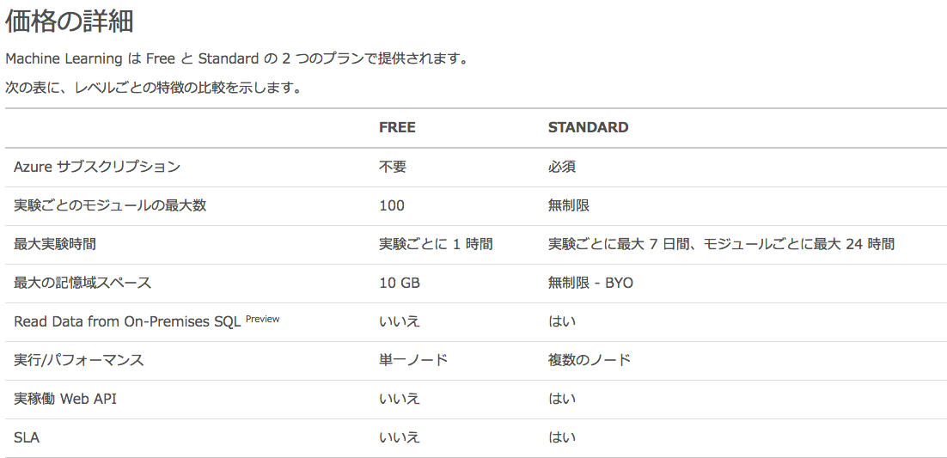
Azure Machine Learning

Slide 32
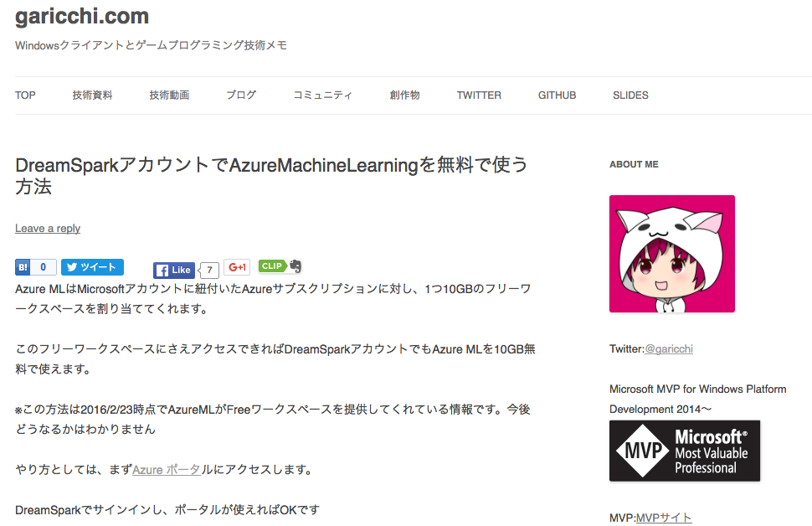
Azure Machine Learning
Azure Machine Learningを無料で使う方法
http://garicchi.com/?p=19344

Slide 33
他社製品と比べて
Amazon Web Services
クレジットカード情報が必須
学生会員で35or100$/月(非加盟校,加盟校)支援
Microsoft Azure
DreamSpark経由ならクレジットカード必要無し
0円/月支援
Notes:
もともと0円で動かせれる部分がありそこを動かすためのアカウント作成という感じですね

Slide 34
他社製品と比べて
Amazon Web Services
クレジットカード情報が必須
学生会員で35or100$/月(非加盟校,加盟校)支援
Microsoft Azure
DreamSpark経由ならクレジットカード必要無し
0円/月支援
Notes:
もともと0円で動かせれる部分がありそこを動かすためのアカウント作成という感じですね
クレカ登録しないから請求とか来ないところが強み

Slide 35
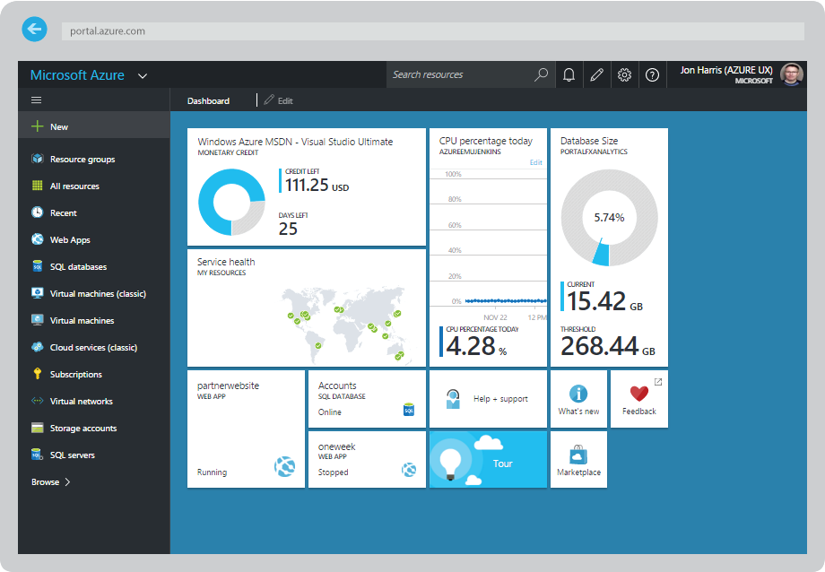
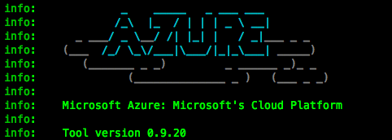
必要な開発環境
管理方法
Azure CLI
Azure Portal
Notes:
Azure cli(コマンドライン)はNode Packaged ModulesでDLできるしサイトにOSX、Windows、Linux用のインストーラーもあります。

Slide 36
必要な開発環境
管理方法
Azure CLI
Azure Portal
Notes:
Azure cli(コマンドライン)はNode Packaged ModulesでDLできるしサイトにOSX、Windows、Linux用のインストーラーもあります。

Slide 37
Azure CLI
インストーラ
Linux，OSX，Windowsの3種類
npm パッケージのインストール
npm install azure-cli -g
Notes:
Azure cli(コマンドライン)はNode Packaged ModulesでDLできるしサイトにOSX、Windows、Linux用のインストーラーもあります。

Slide 38
Azure CLI
メリット
デメリット
・スクリプトでAzureを操作できる
・コマンドを慣れるまでがダルい
・エラーが出た時ググっても 解決に至らないことが多い(体感)
Notes:
Azure cli(コマンドライン)はNode Packaged ModulesでDLできるしサイトにOSX、Windows、Linux用のインストーラーもあります。

Slide 39
必要な開発環境
管理方法
Azure CLI
Azure Portal
Notes:
Azure cli(コマンドライン)はNode Packaged ModulesでDLできるしサイトにOSX、Windows、Linux用のインストーラーもあります。

Slide 40
必要な開発環境
管理方法
Azure CLI
Azure Portal
Notes:
Azure cli(コマンドライン)はNode Packaged ModulesでDLできるしサイトにOSX、Windows、Linux用のインストーラーもあります。

Slide 41
Azure CLI
メリット
デメリット
・Webなので環境設定いらず
・大量にインスタンスを 作ることが苦手
・エラーがCLIに比べると少なく 直感的な操作ができる
Notes:
Azure cli(コマンドライン)はNode Packaged ModulesでDLできるしサイトにOSX、Windows、Linux用のインストーラーもあります。

Slide 42










無料で出来ることできないこと
無料で出来る(2016/06/02 Ver)
Web App，Mobile App，API App，Notification Hub，Umbraco CMS
SQL Database，MySQL データベース，Application Insights，Team Project，
Machine Learning

Slide 43
無料で出来ることできないこと
無料で出来ない (2016/06/02 Ver)
前スライド以外の機能
無料以外のプランを選ぶこと

Slide 44
開発入門

Slide 45
開発入門
Web Appを利用しWebサイトを構築します！

Slide 46
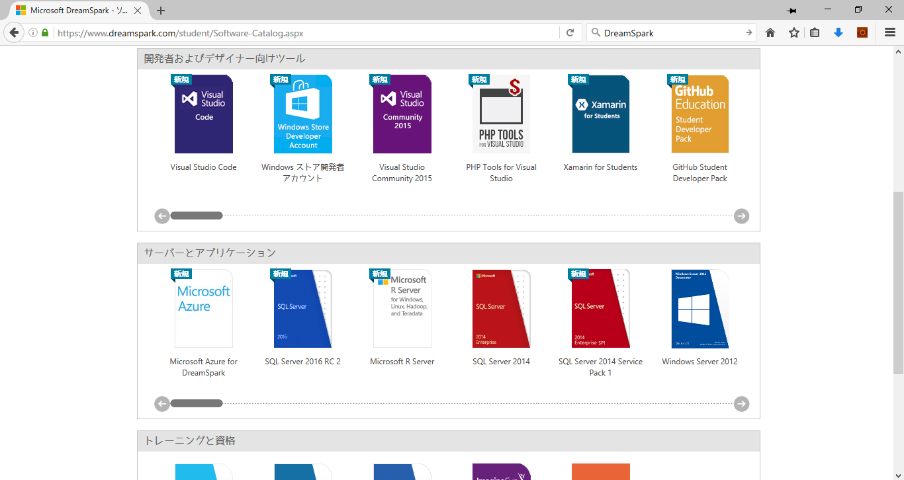
Microsoft Azure for DreamSpark 登録の流れ

Slide 47
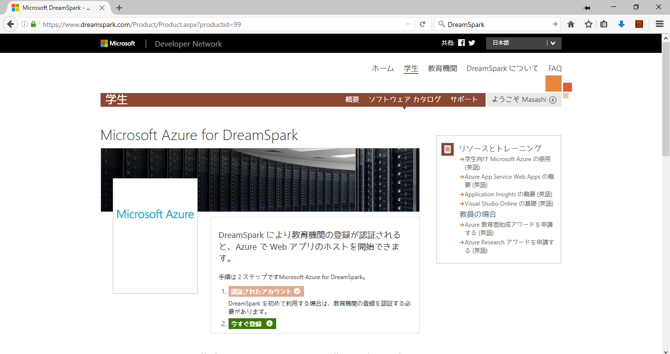
Microsoft Azure for DreamSpark 登録の流れ
https://www.dreamspark.com/Product/Product.aspx?productid=99

Slide 48
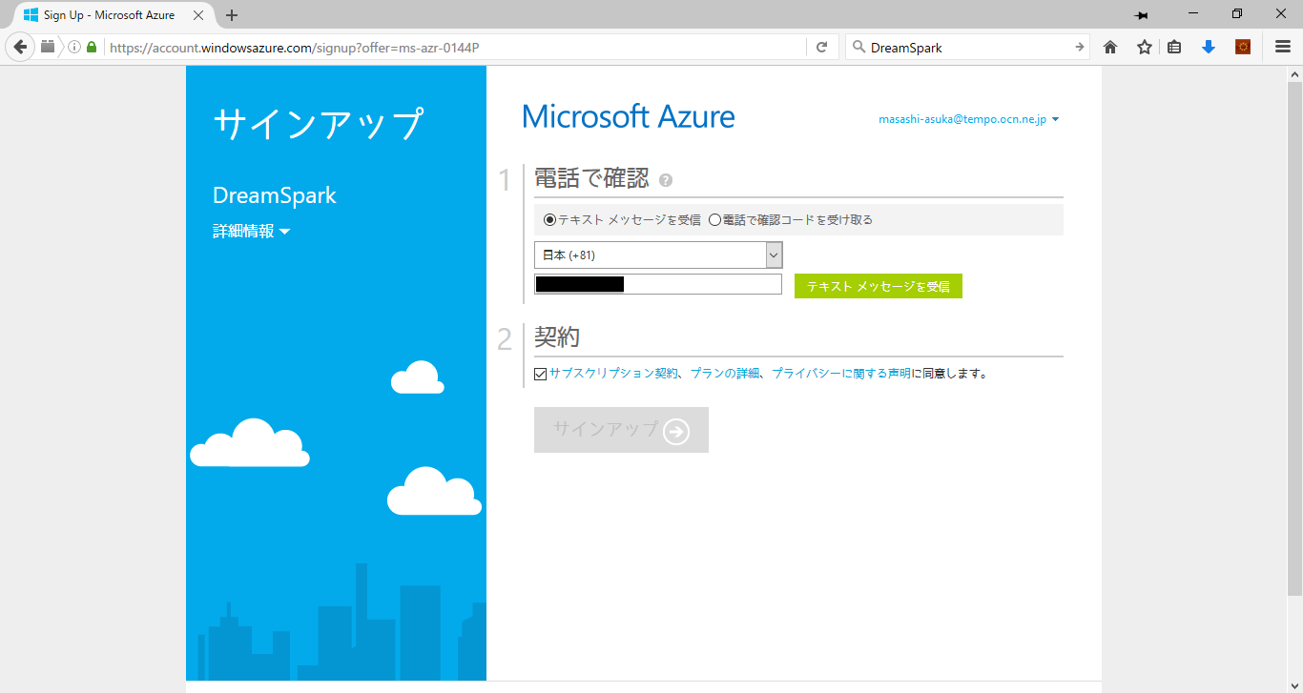
Microsoft Azure for DreamSpark 登録の流れ

Slide 49
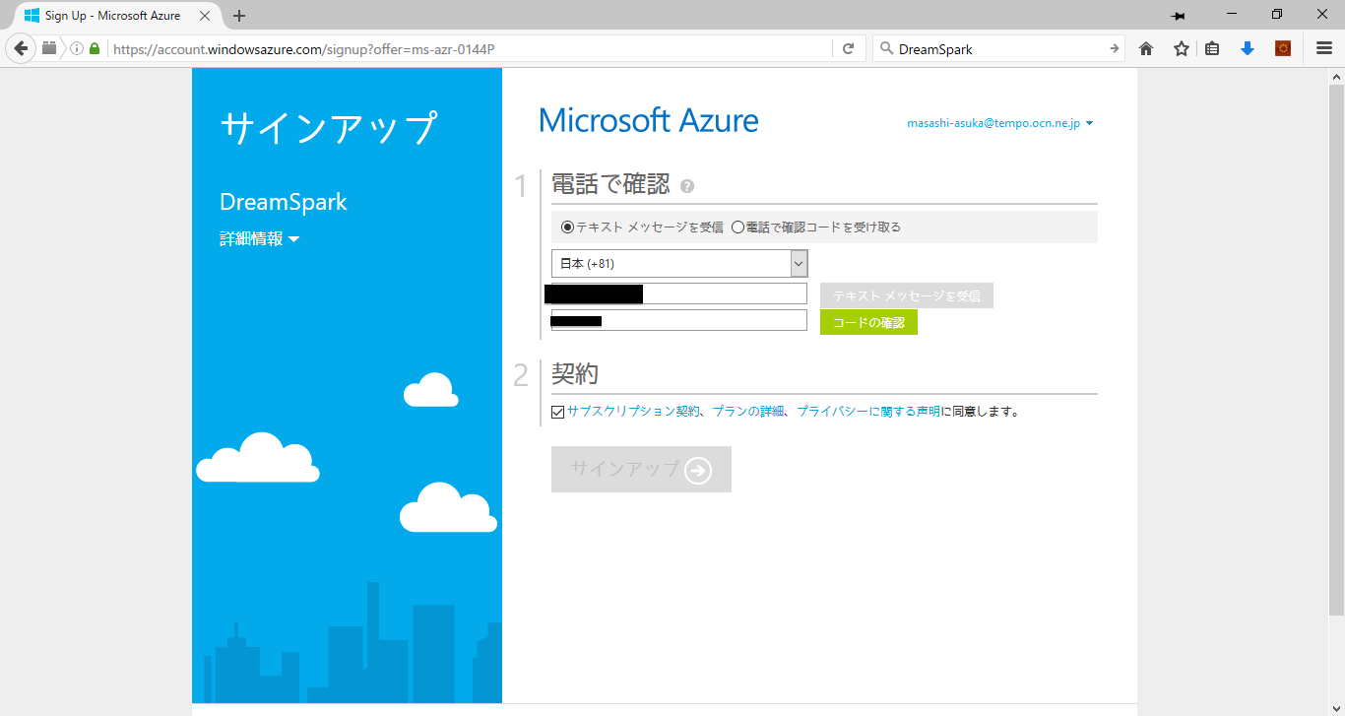
Microsoft Azure for DreamSpark 登録の流れ

Slide 50
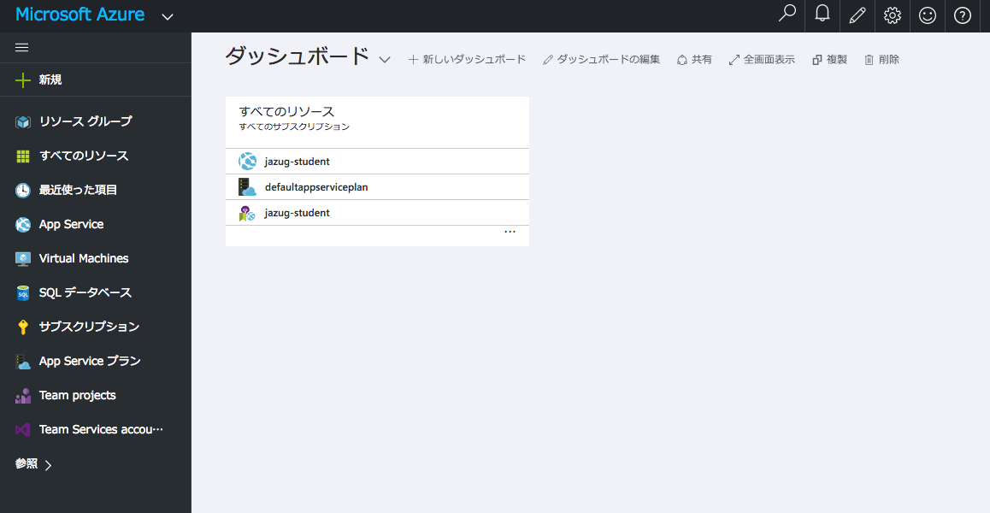
新しくプロジェクトを作る
今回はAzure Portalを利用した方法を紹介します
https://portal.azure.com へアクセス

Slide 51
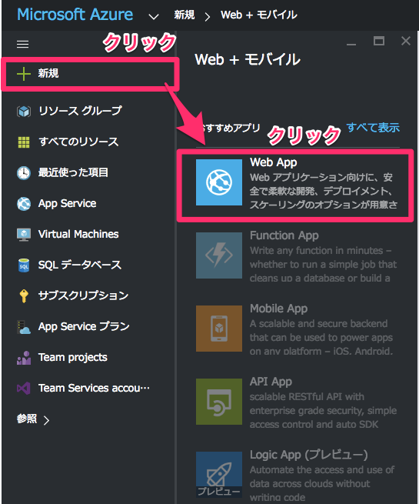
新しくプロジェクトを作る

Slide 52
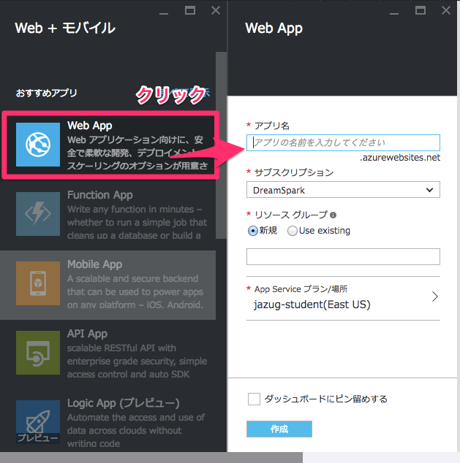
新しくプロジェクトを作る

Slide 53
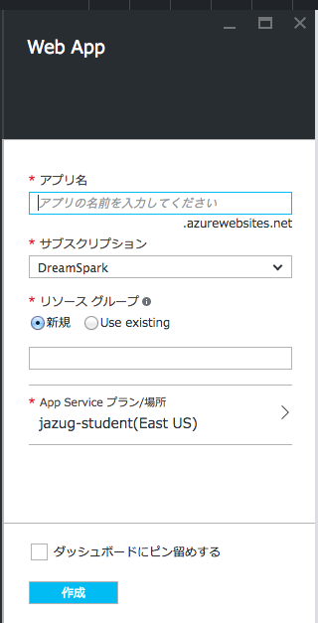
新しくプロジェクトを作る
アプリ名
サブスクリプション
リソース名
App Service プラン/場所

Slide 54
新しくプロジェクトを作る
アプリ名
サブスクリプション
リソース名
App Service プラン/場所

Slide 55
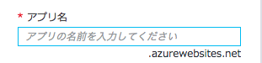
新しくプロジェクトを作る
アプリ名はURLの一部になります
すでに存在するアプリ名に被らないよう 決めましょう

Slide 56
新しくプロジェクトを作る
アプリ名
サブスクリプション
リソース名
App Service プラン/場所

Slide 57
新しくプロジェクトを作る
アプリ名
サブスクリプション
リソース名
App Service プラン/場所

Slide 58
新しくプロジェクトを作る
アプリ名
サブスクリプション
リソース名
App Service プラン/場所

Slide 59
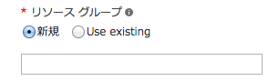
新しくプロジェクトを作る
フォルダ名みたいなもの
このWebサイトが一目で分かる名前だと 非常に良い

Slide 60
新しくプロジェクトを作る
アプリ名
サブスクリプション
リソース名
App Service プラン/場所

Slide 61
新しくプロジェクトを作る
アプリ名
サブスクリプション
リソース名
App Service プラン/場所

Slide 62




App Service
Web App
Mobile Apps
App Service
API Apps
Logic Apps

Slide 63
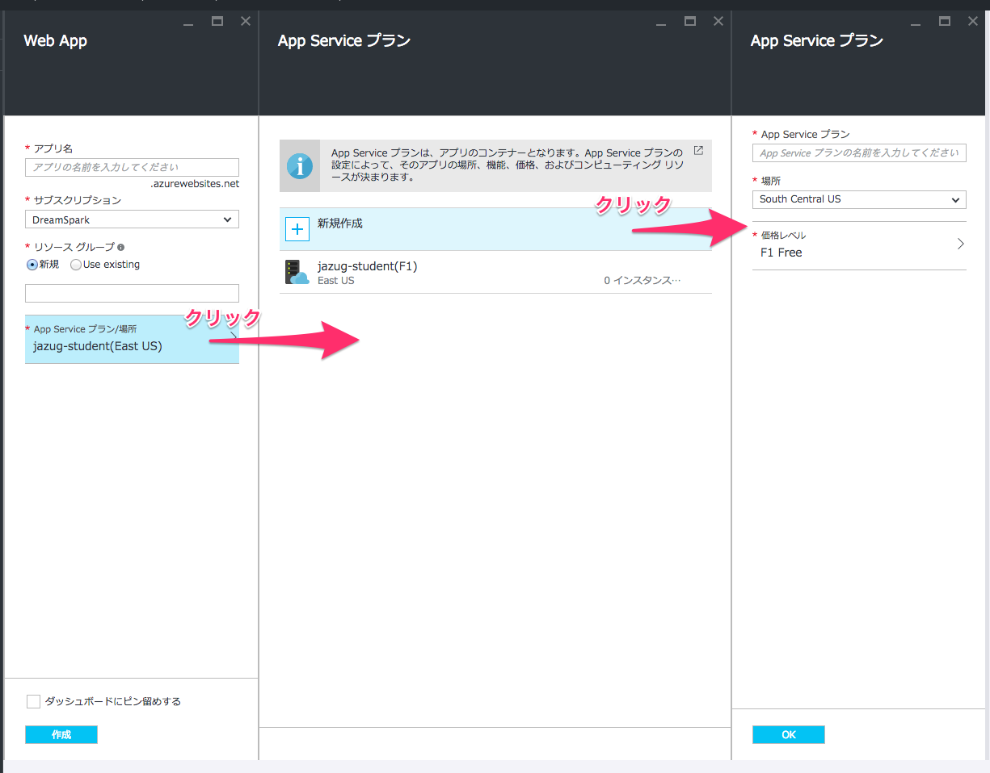
新しくプロジェクトを作る

Slide 64
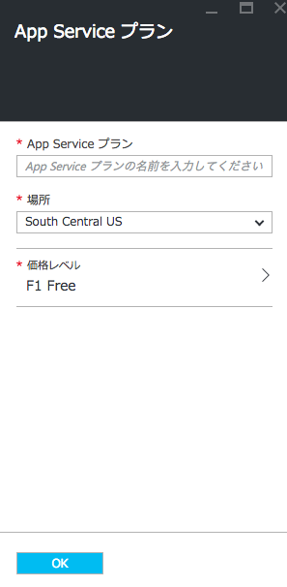
新しくプロジェクトを作る
App Service プラン
場所
価格レベル

Slide 65
新しくプロジェクトを作る
App Service プラン
場所
価格レベル

Slide 66
新しくプロジェクトを作る
App Service プラン
→これが何に利用されているのか 分かる形で記入すると非常に良い

Slide 67
新しくプロジェクトを作る
App Service プラン
場所
価格レベル

Slide 68
新しくプロジェクトを作る
場所
→Japan West/Eastを選択

Slide 69
新しくプロジェクトを作る
App Service プラン
場所
価格レベル

Slide 70
新しくプロジェクトを作る
価格レベル
→無料を選択

Slide 71
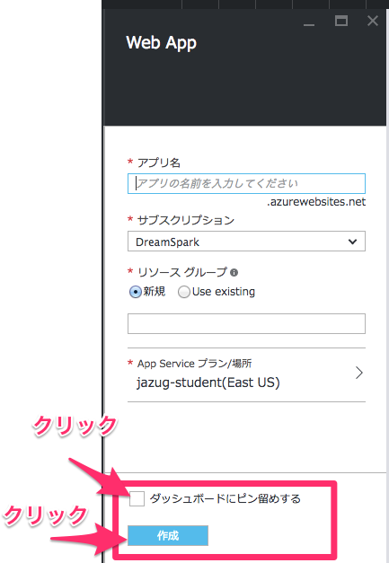
新しくプロジェクトを作る
設定完了！

Slide 72
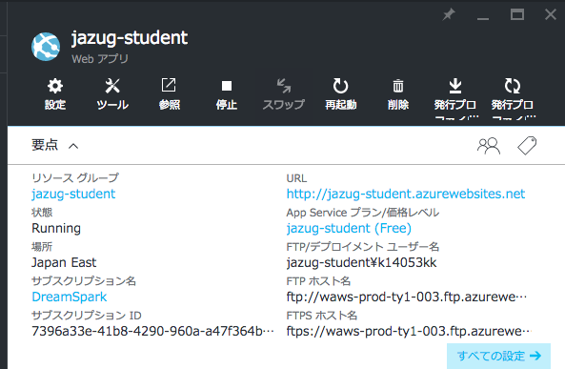
とりあえず抑えておきたい機能

Slide 73
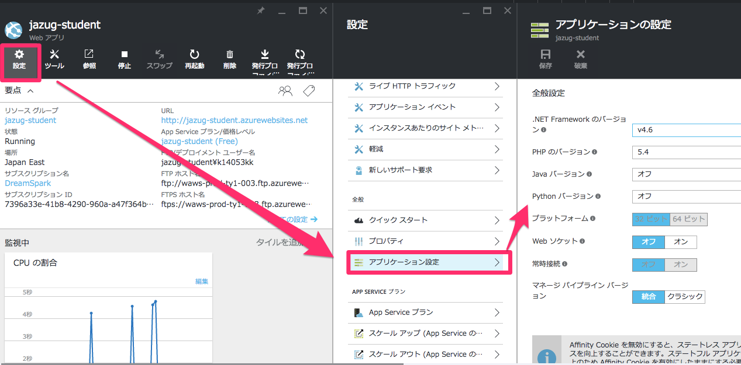
とりあえず抑えておきたい機能

Slide 74
アプリケーションの設定
何ができるの？
言語のバージョン管理
.NET Framework，php ←→ Java の切り替え
ディレクトリ設定
Notes:
インスタンス→実体という意味

Slide 75
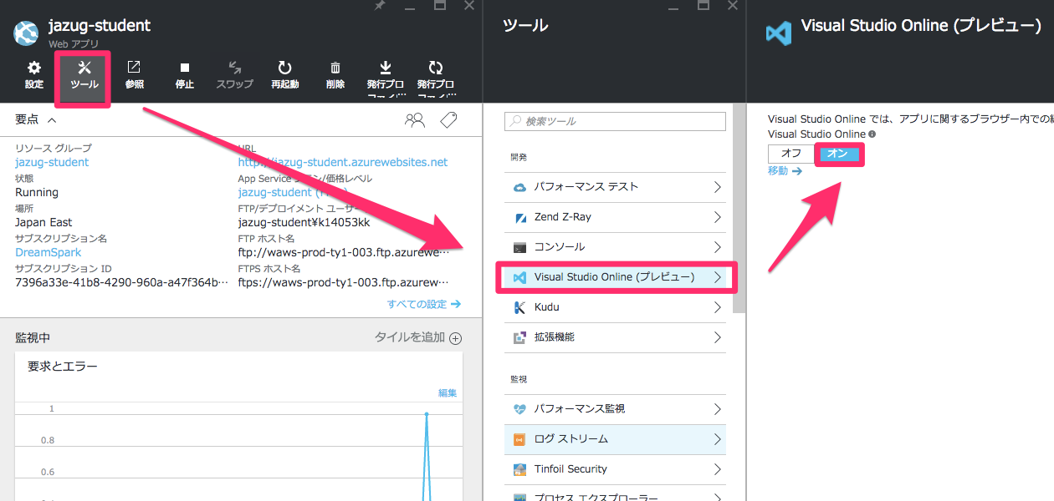
とりあえず抑えておきたい機能

Slide 76
Visual Studio Online
何ができるの？
ファイルのアップロード
コード編集
ファイルの削除，フォルダ分け
Notes:
インスタンス→実体という意味

Slide 77
Visual Studio Online
何ができるの？
ファイルのアップロード
コード編集
ファイルの削除，フォルダ分け
→ 全部ブラウザ上で出来る
Notes:
インスタンス→実体という意味

Slide 78
さらに学ぶには

Slide 79
公式サイトの見方 – ドキュメントセンター編
ドキュメントセンター
サンプルコード、使用方法等詳しく解説してある公式サイト
わかりづらい部分も若干ある
量では一番
https://azure.microsoft.com/ja-jp/documentation/

Slide 80
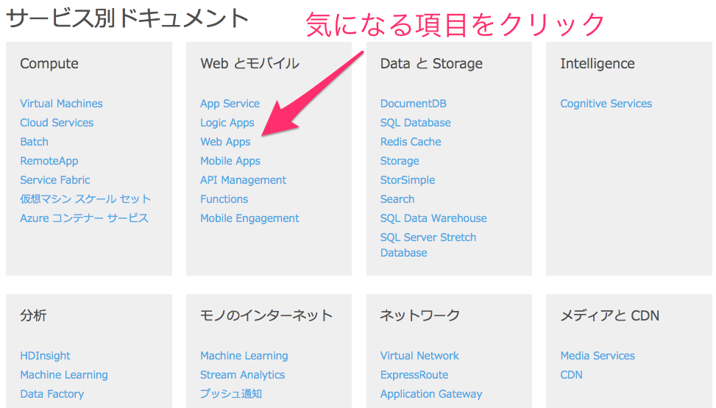
公式サイトの見方 – ドキュメントセンター編

Slide 81
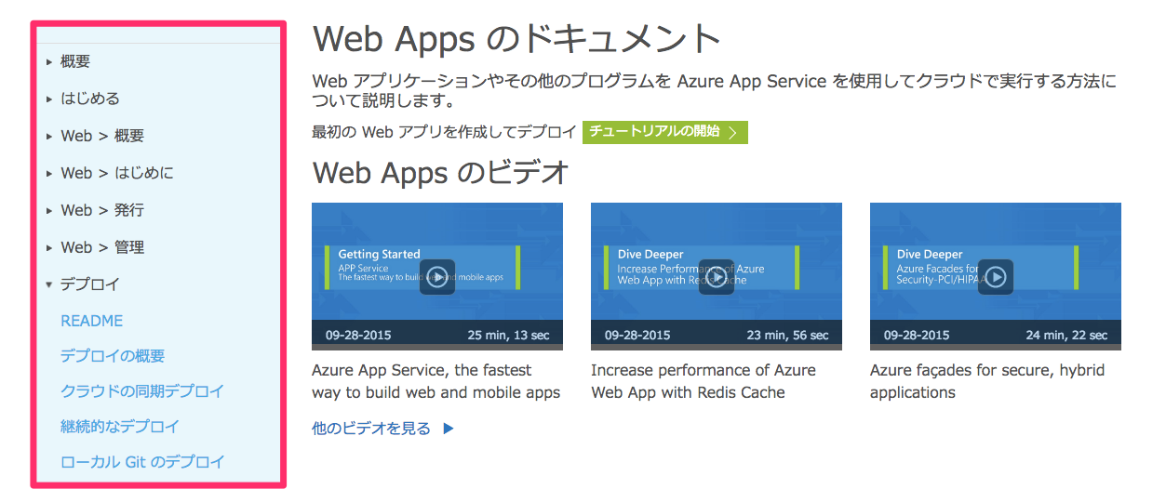
公式サイトの見方 – ドキュメントセンター編

Slide 82
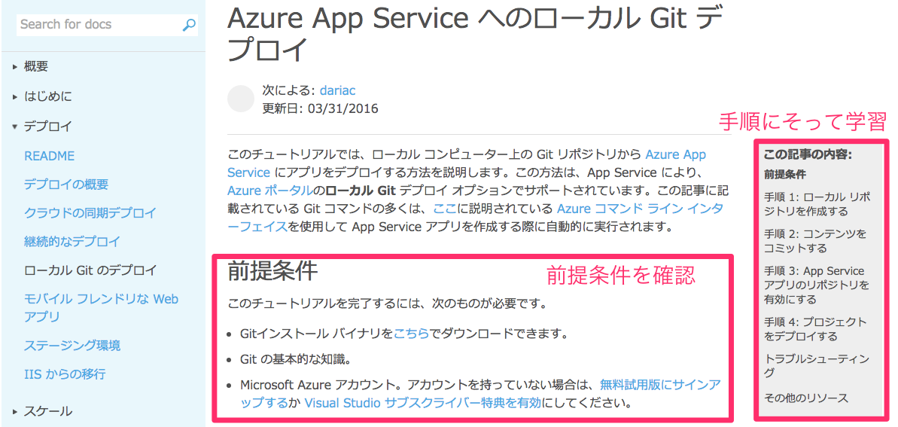
公式サイトの見方 – ドキュメントセンター編

Slide 83
見るべき入門サイト、情報源
プチザッキ
最新情報を日本語で解説
解説記事が丁寧で非常に分かりやすい
https://buchizo.wordpress.com/

Slide 84
ユーザーコミュニティ
JAZUG学生支部
本勉強会のユーザーコミュニティでもある
学生主催でAzureのハンズオンや勉強会を開催している
JAZUG (Japan Azure User Group)
Azureの社会人が中心のゆるふわコミュニティ
MS MVPなどのAzure界で有名な方々が参加している

Slide 85
まとめ
DreamSparkを利用すればクレカ登録せずAzureを利用できる
IaaS，PaaS，SaaSの3種類で分類わけできる
.NET, PHP, Java等様々な言語が動く
無料分にはそれぞれ限度がある

